Slide 1
PHÒNG GIÁO DỤC VÀ ĐÀO TẠO GIA VIỄN
TRƯỜNG TIỂU HỌC LIÊN SƠN
GIAO LƯU NHÂN VIÊN THƯ VIỆN GIỎI
CẤP TIỂU HỌC TỈNH NINH BÌNH
NĂM HỌC 2022 - 2023
Người dự thi: Bùi Thị Hương Nhài

Slide 2
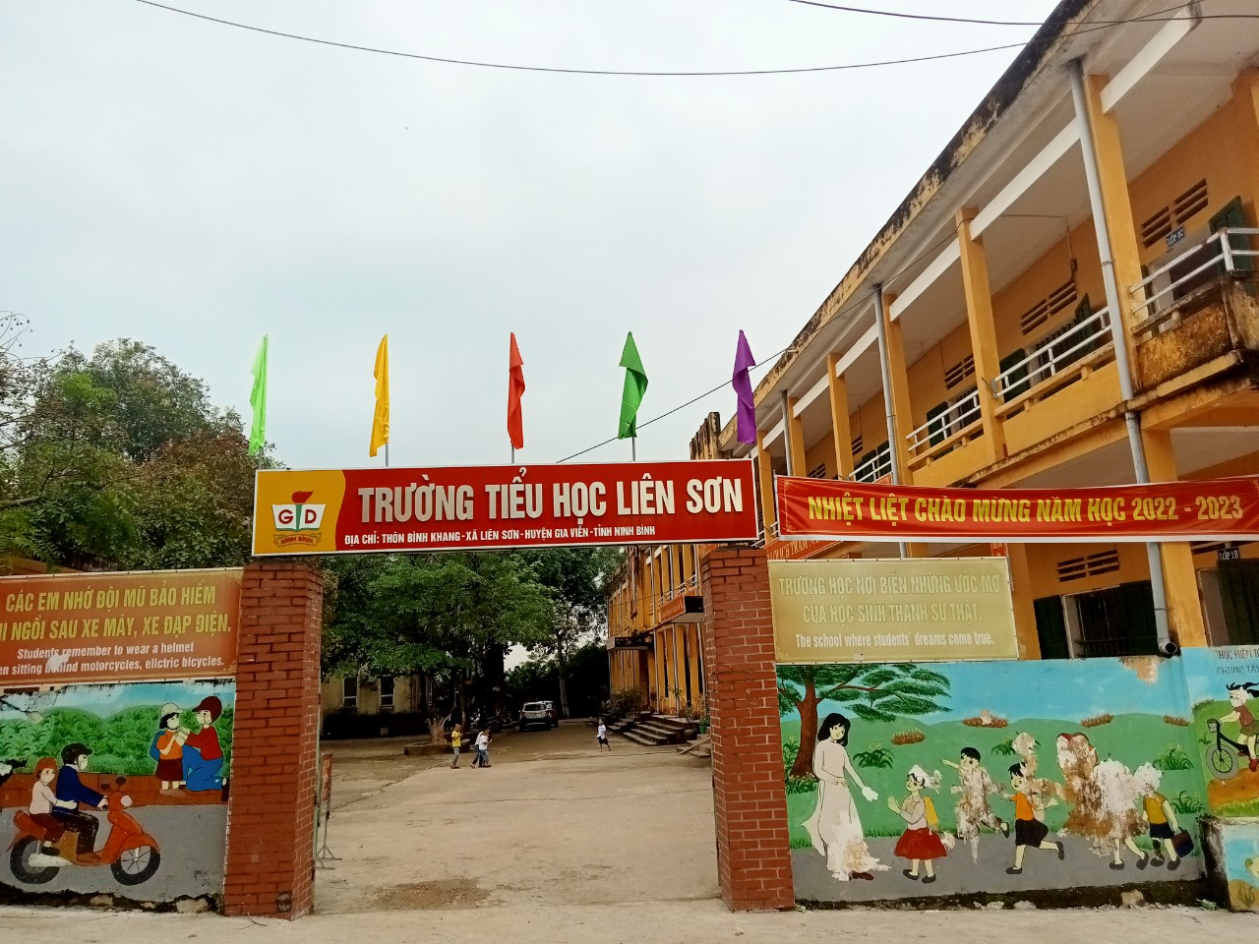

Slide 3
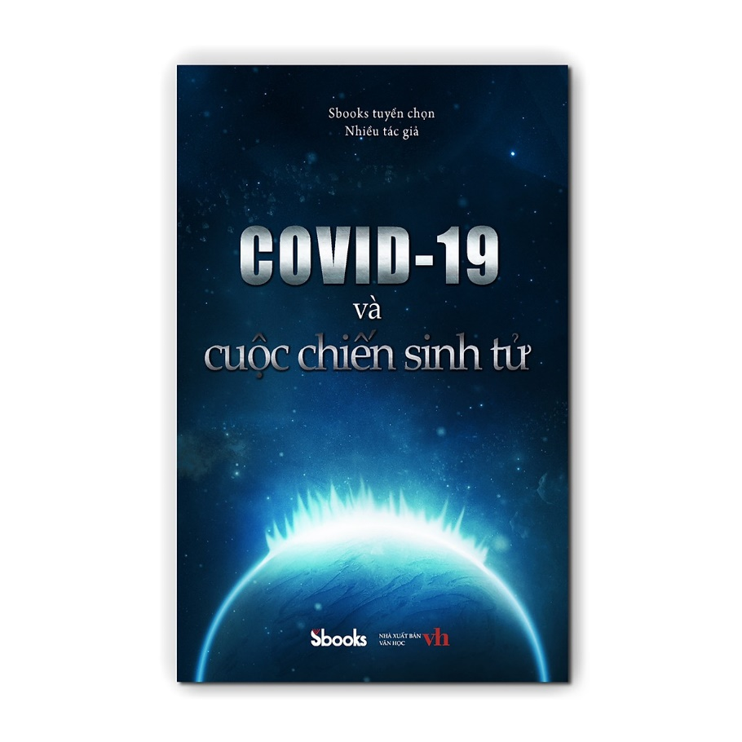
Cuốn sách có sự góp mặt của các nhà văn, nhà báo hiện đang công tác, sinh sống tại nhiều cơ quan báo chí và địa phương khác nhau trên cả nước như: Thùy Dương, Phạm Vân Anh, Hoàng My, Đặng Giang, Đặng Huyền, Hải Yến, Sơn Trần, Trương Trọng Nghĩa, MC Nguyên Khang và nhiều tác giả khác, họ viết bài ngay trong những ngày dịch COVID-19 diễn biến căng thẳng. Đây là một ấn phẩm đặc sắc có ý nghĩa với độc giả trong việc hướng mình đến với những nguồn năng lượng tích cực của cuộc sống

Slide 4


Slide 5
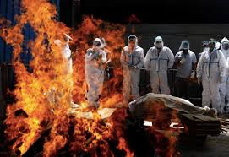

Slide 6
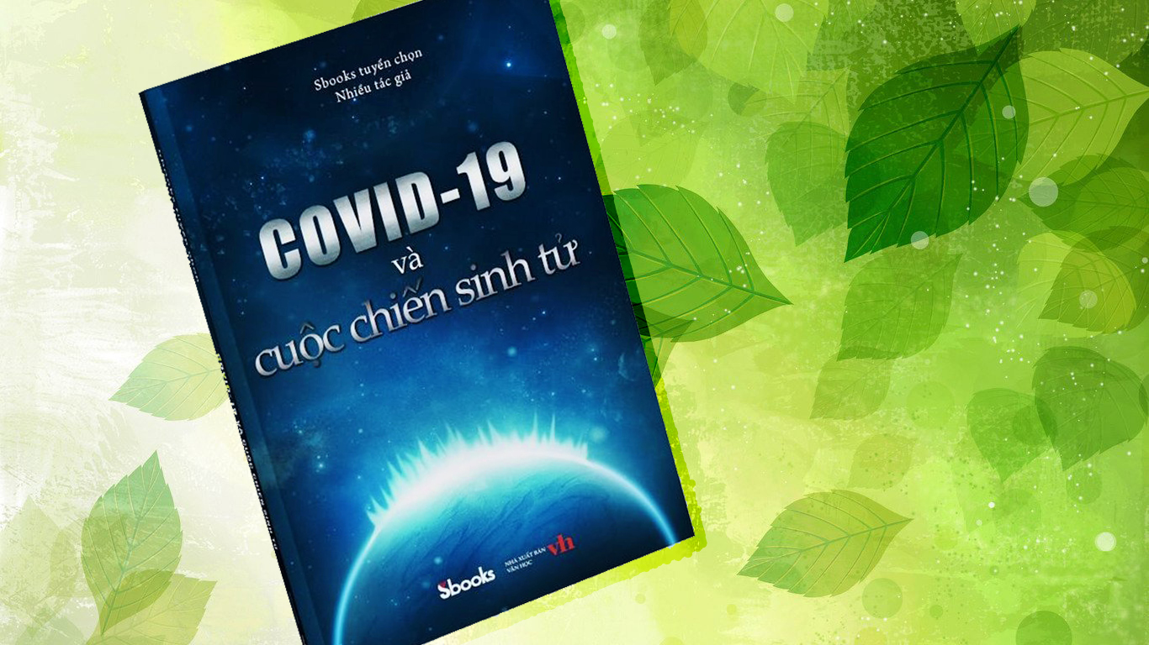
COVID-19 Và cuộc chiến sinh tử.-H.: Văn học: Công ty Sbooks, 2021.- 275tr.; 21cm

Slide 7
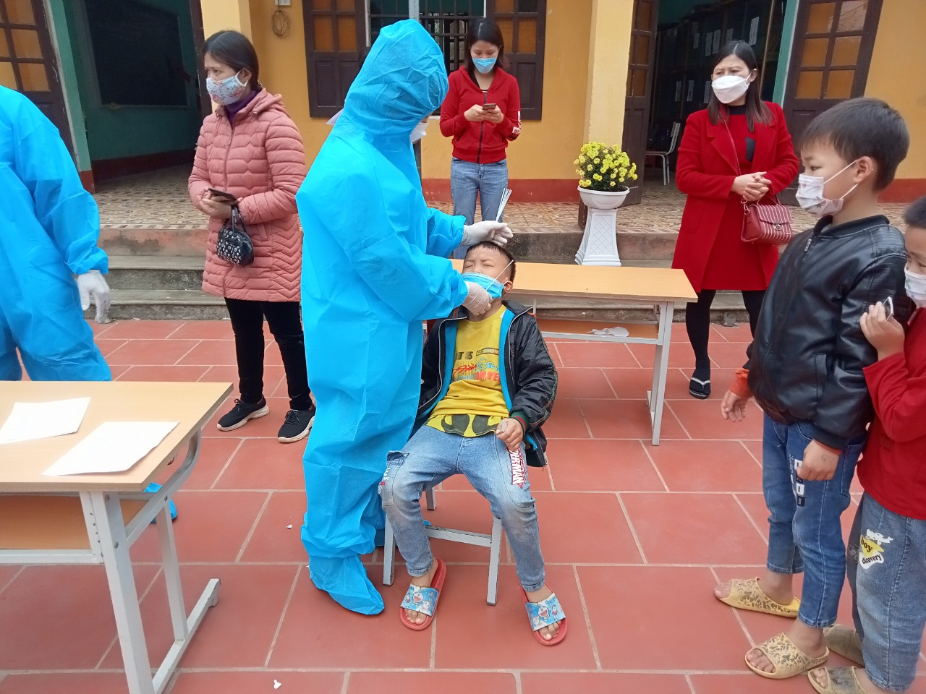

Slide 8
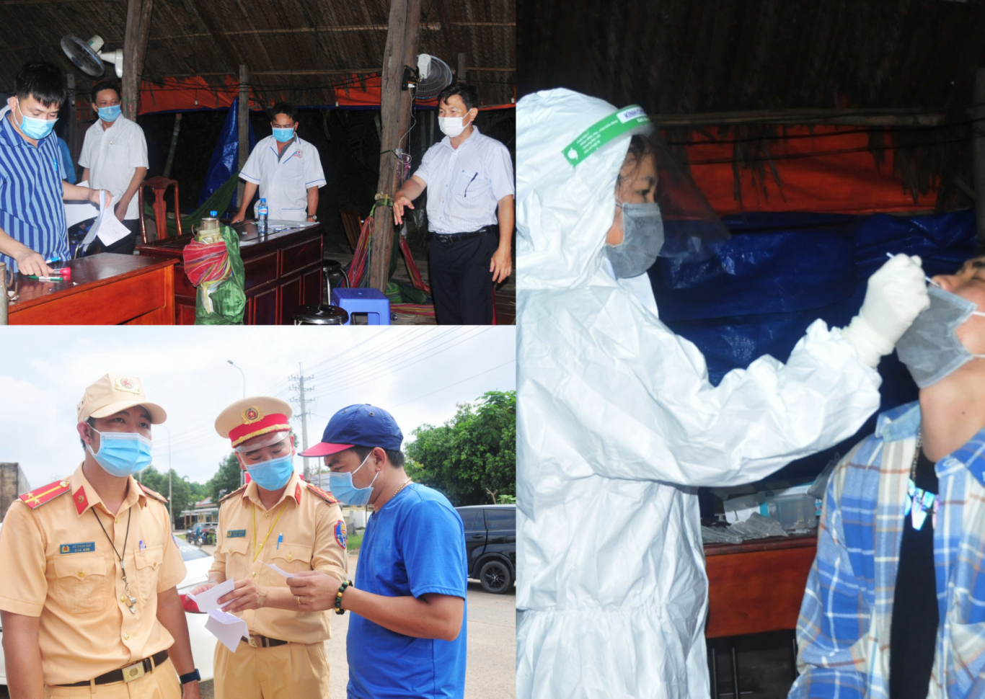

Slide 9
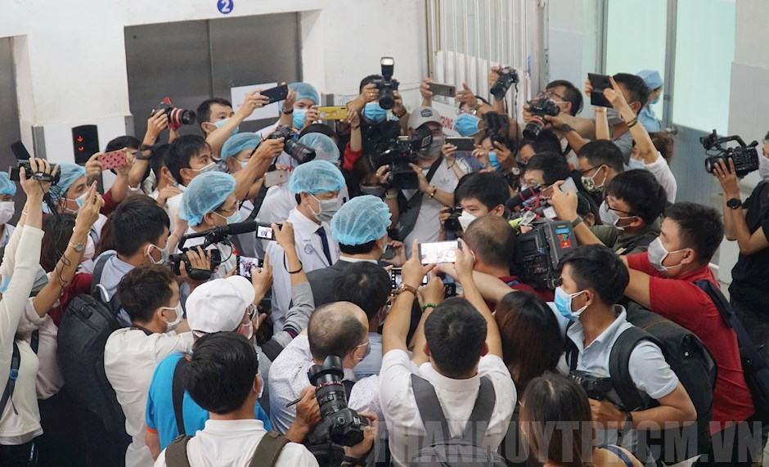

Slide 10
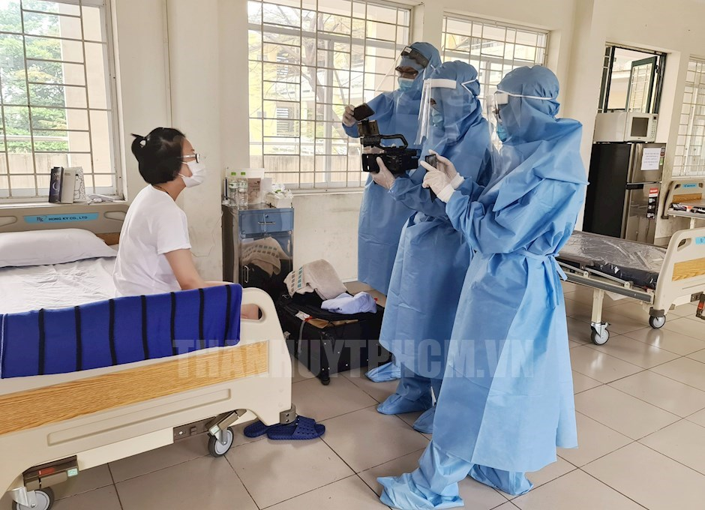
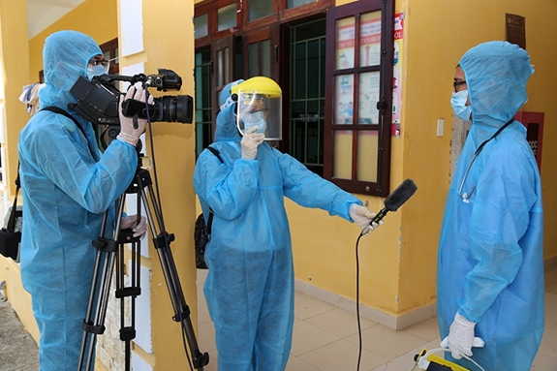

Slide 11
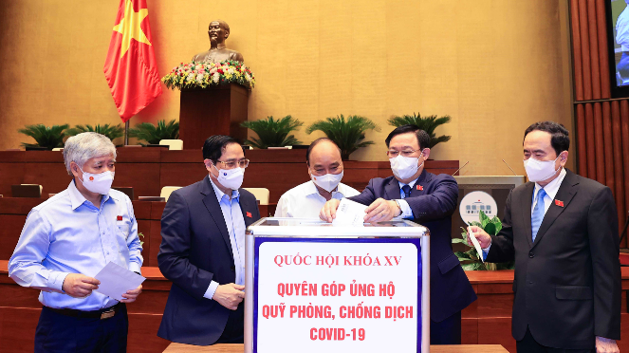

Slide 12
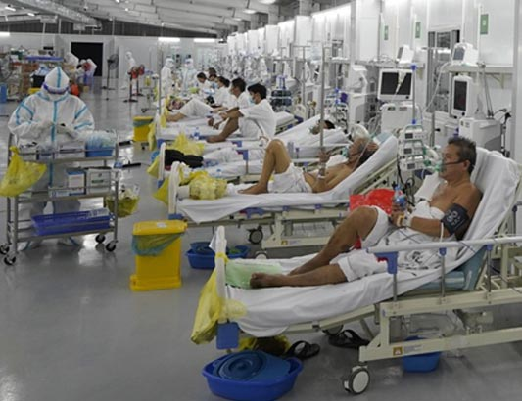

Slide 13
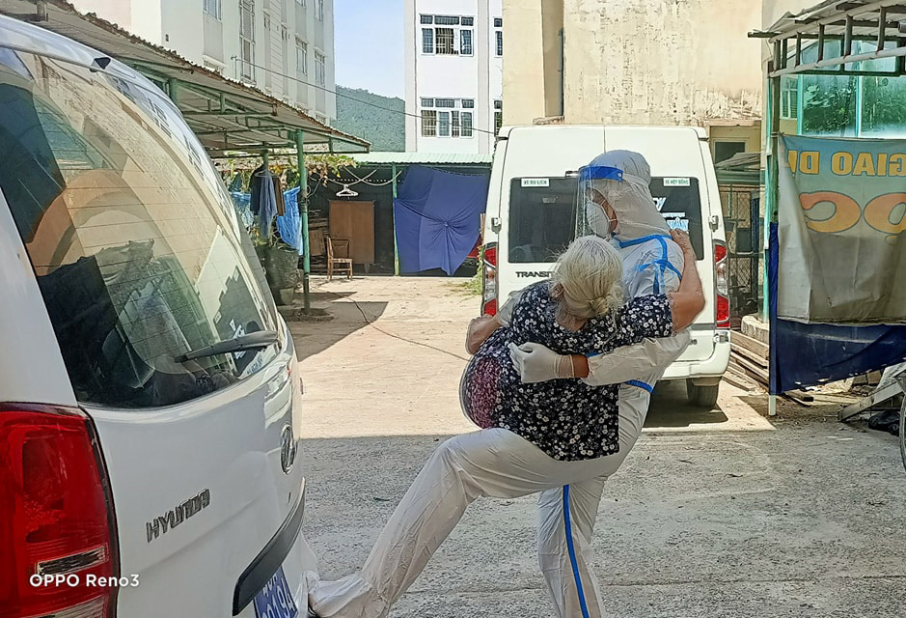

Slide 14
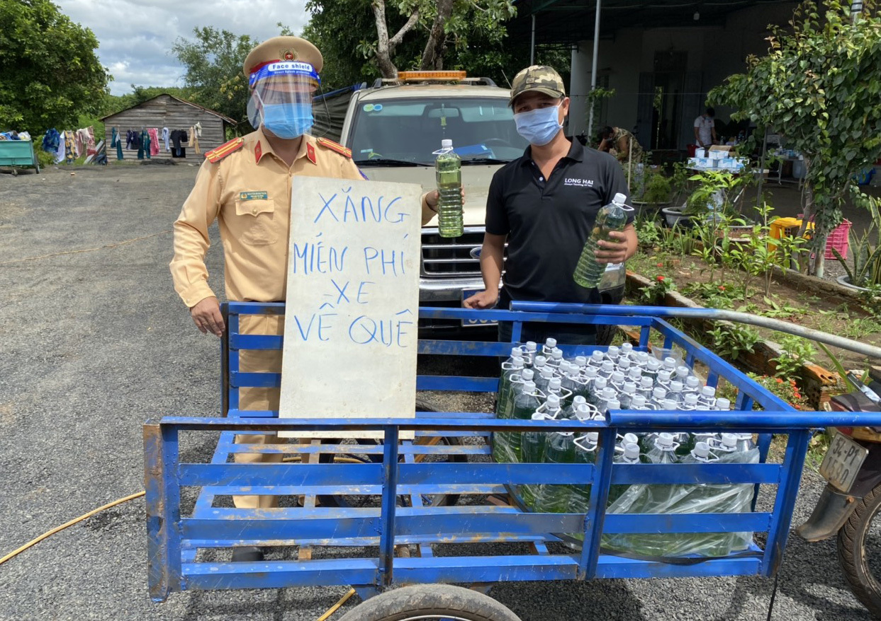

Slide 15
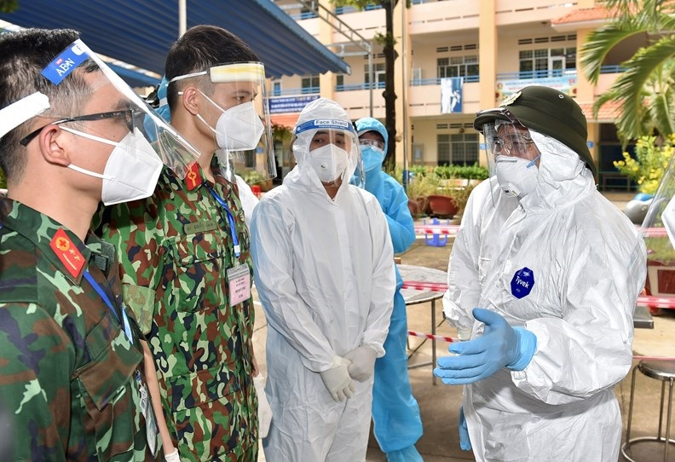

Slide 16
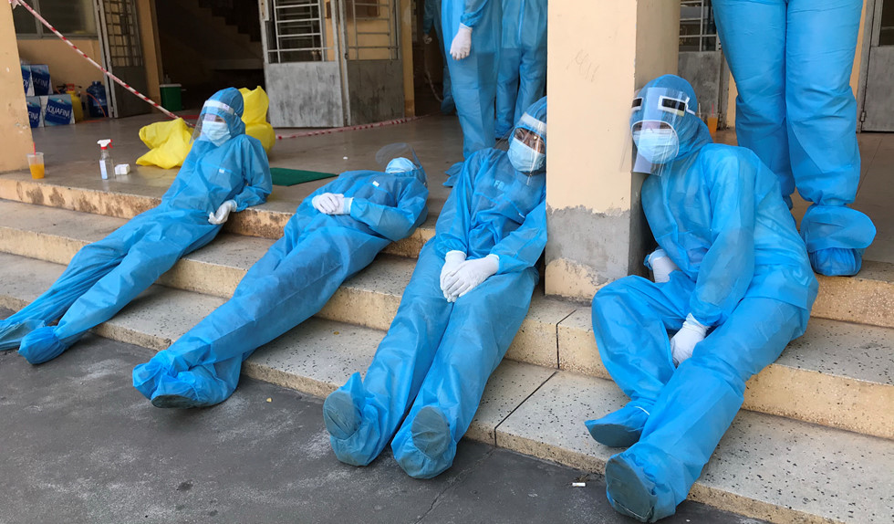

Slide 17
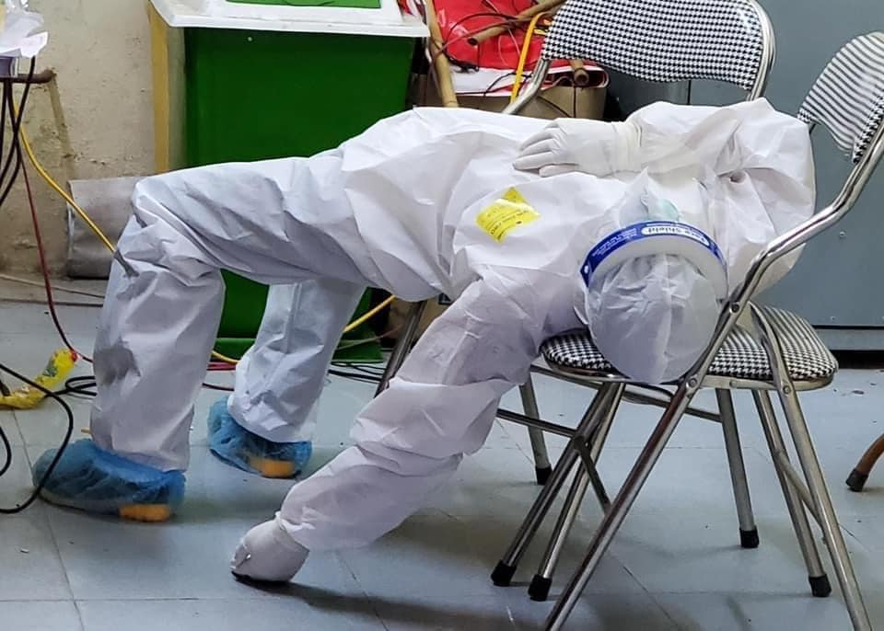

Slide 18
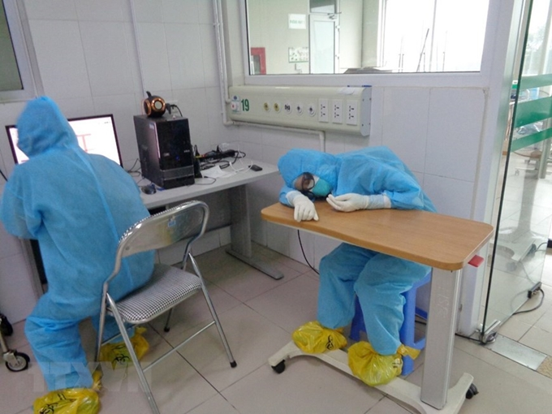

Slide 19
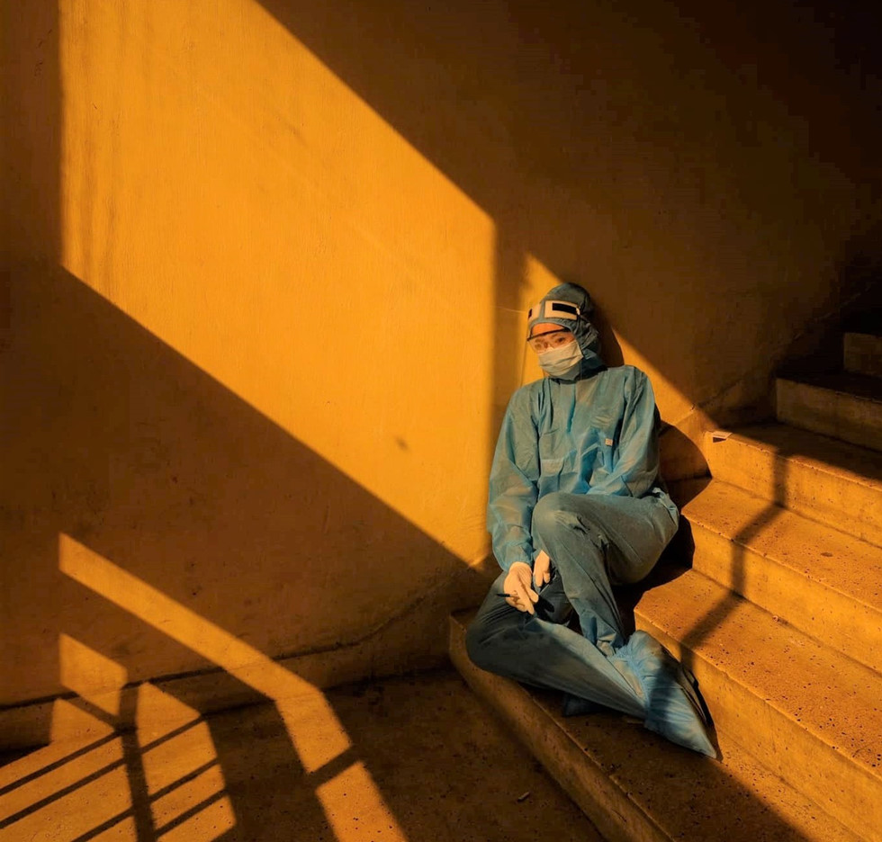

Slide 20
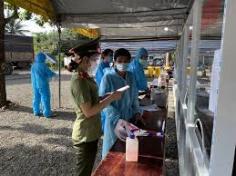

Slide 21
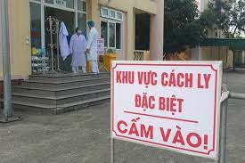

Slide 22
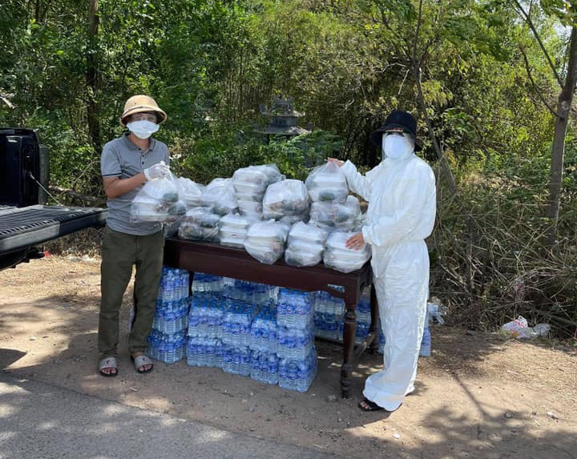

Slide 23
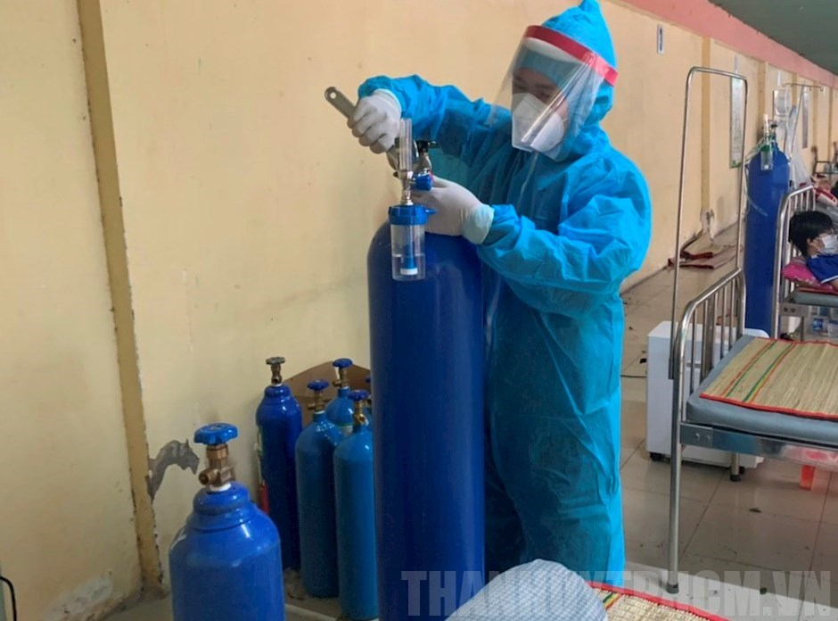

Slide 24
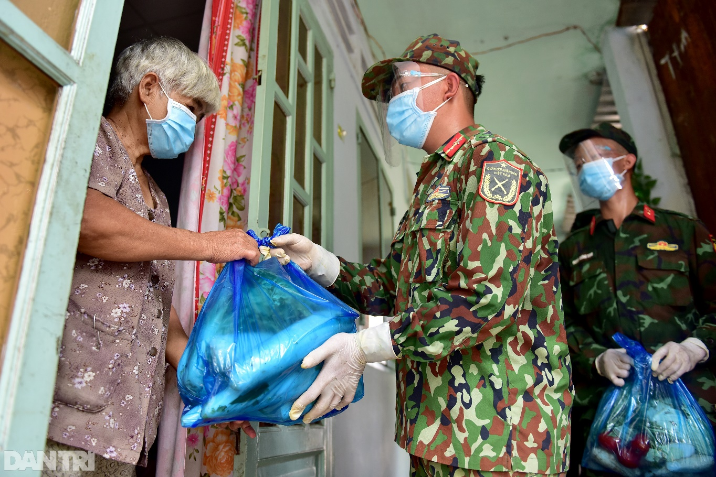

Slide 25
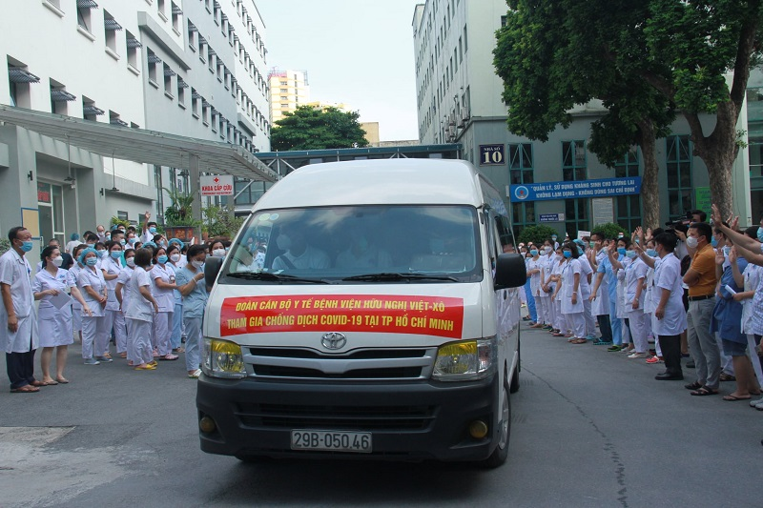

Slide 26
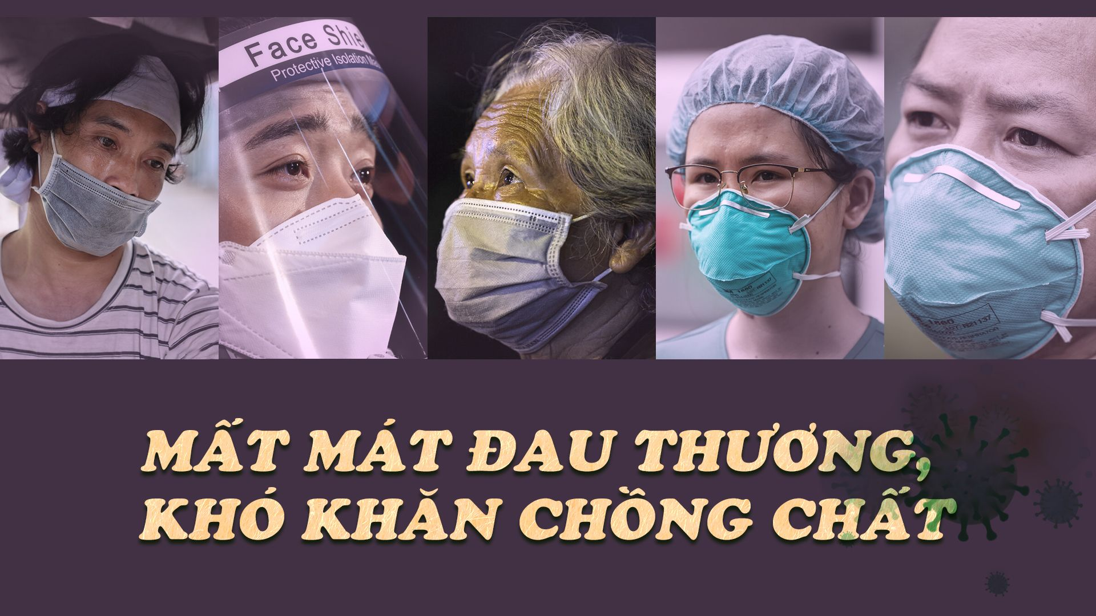

Slide 27
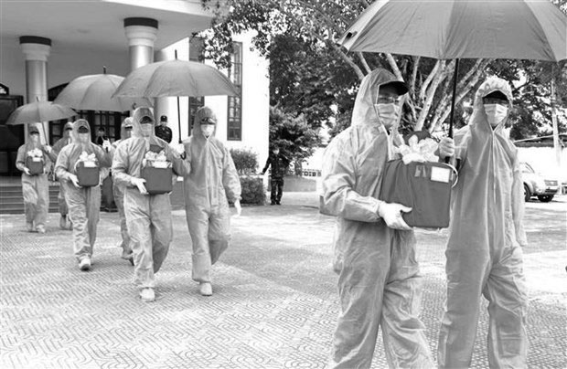

Slide 28
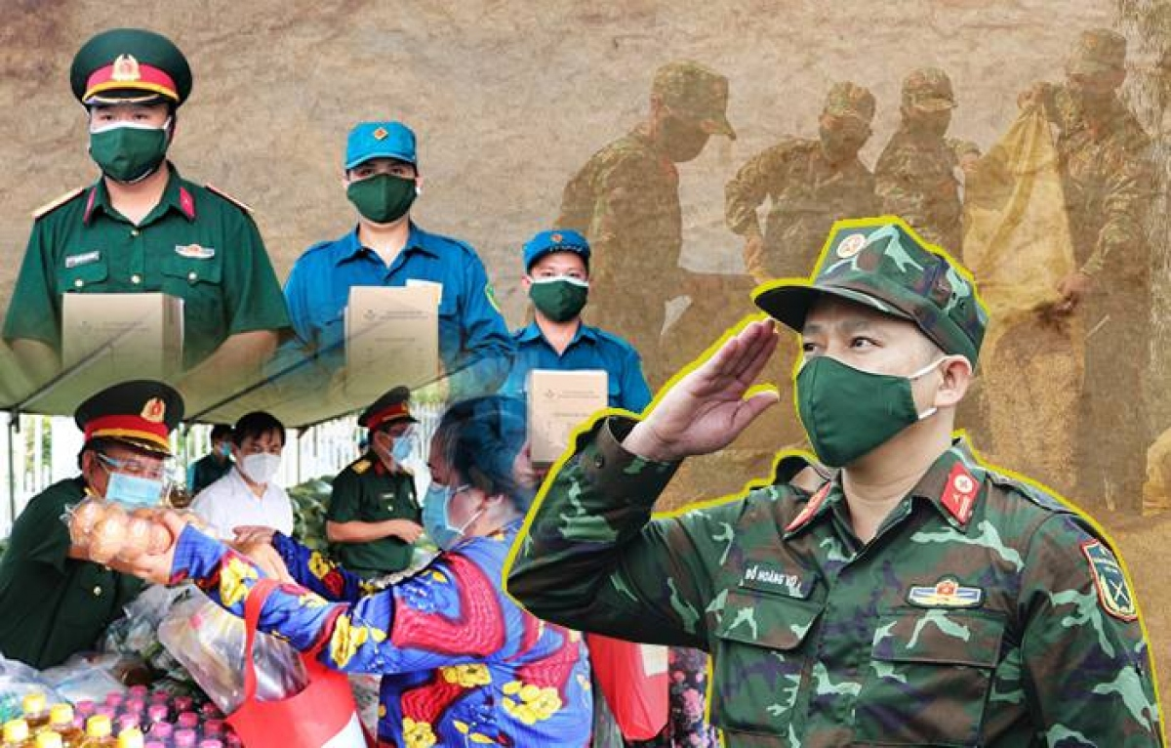

Slide 29
Nhà văn Võ Thị Xuân Hà đã viết trong lời tựa của sách:
“Hãy luôn giữ tinh thần lạc quan để góp phần nâng cao hiệu quả hệ thống miễn dịch cơ thể, qua đó nâng cao khả năng đẩy lùi dịch bệnh. Hãy bình tĩnh nương vào vũ trụ, nương vào thiên nhiên trong tâm. Bảo vệ thiên nhiên. Bình tĩnh sống. Thay đổi thái độ sống. Đây chính là thời điểm chúng ta sống chậm, sống khác một cách tích cực nhất có thể”.

Slide 30
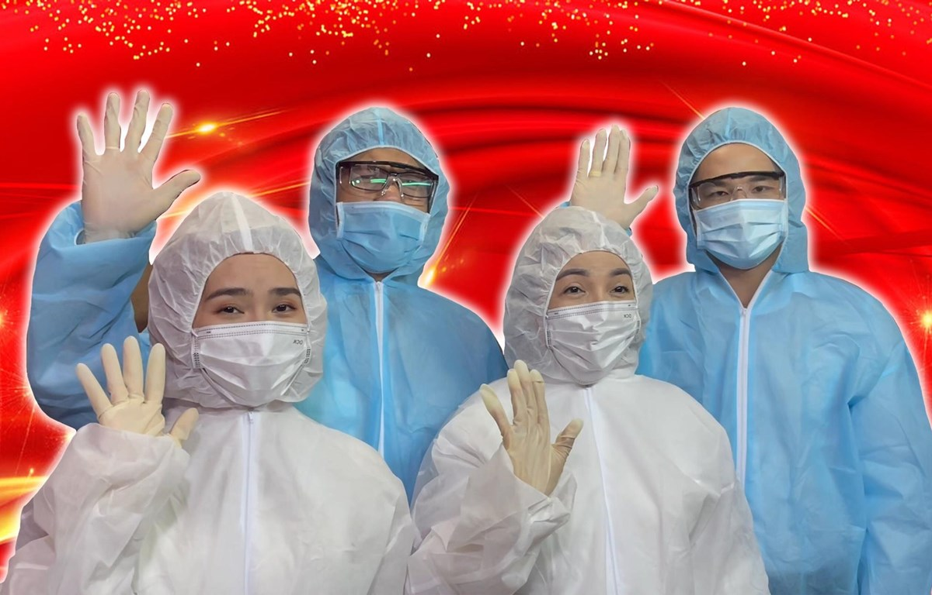

Slide 31
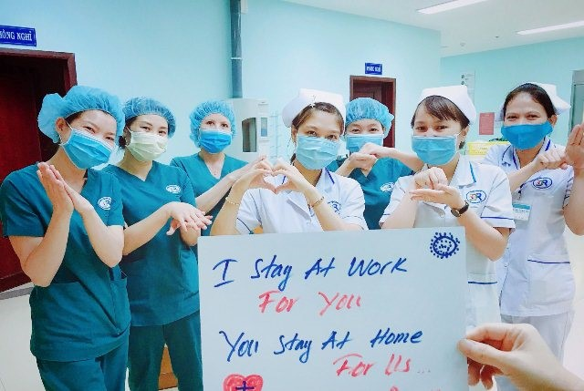

Slide 32
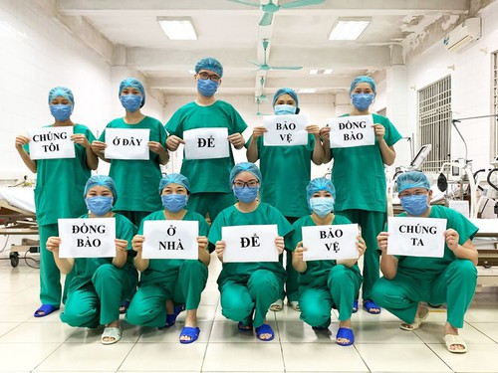

Slide 33
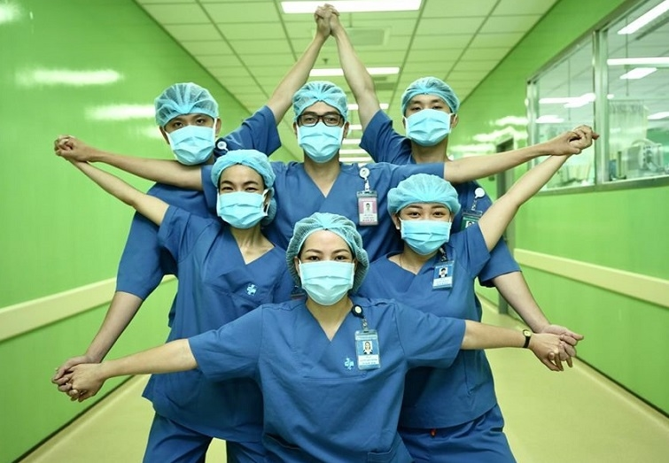

Slide 34
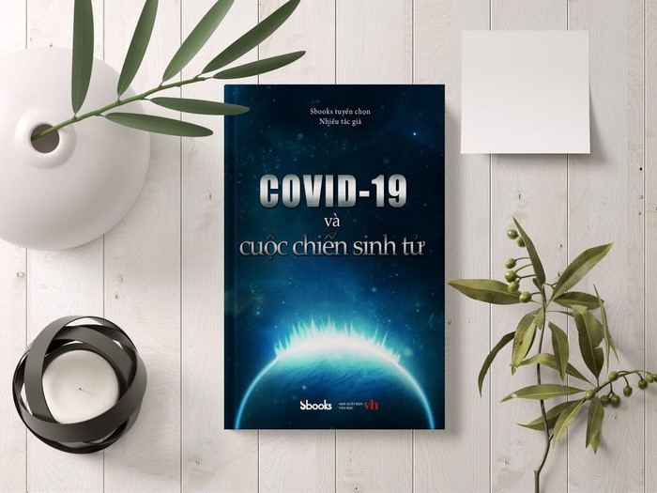

Slide 35
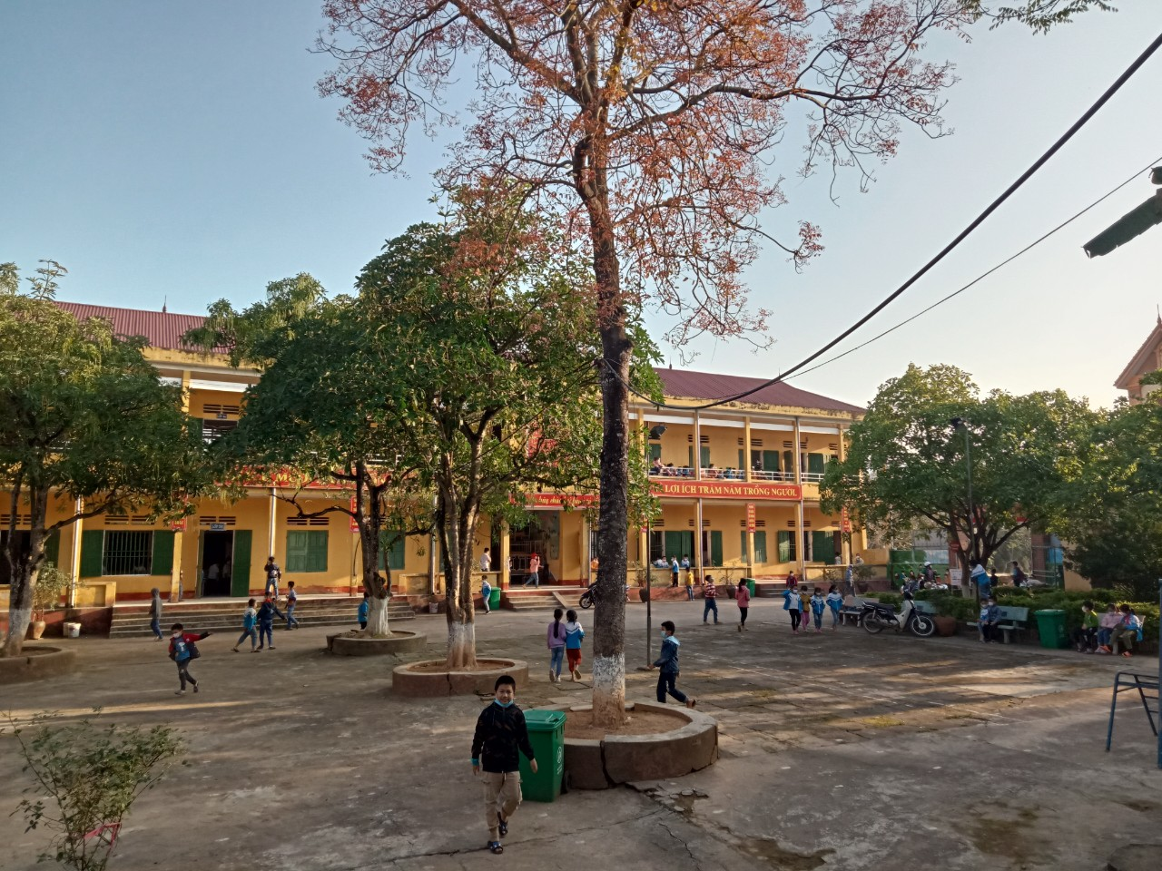

Slide 36
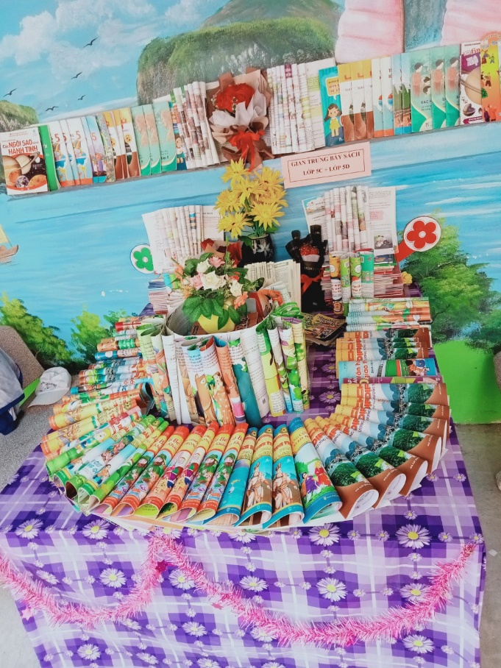

Slide 37
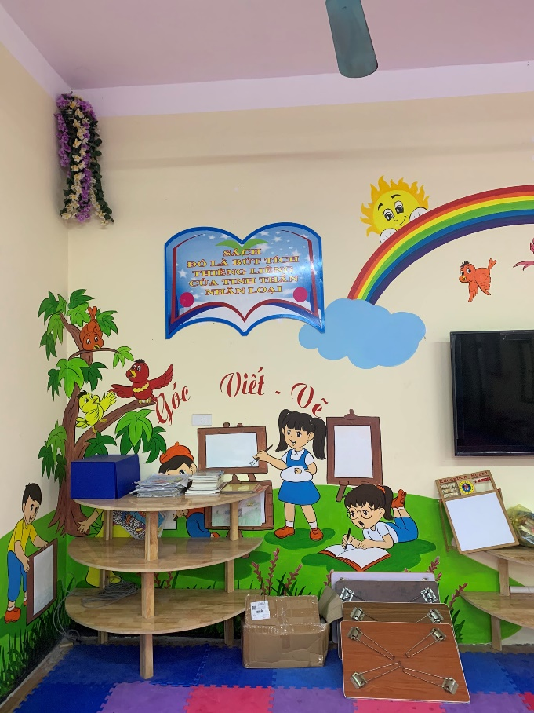

Slide 38
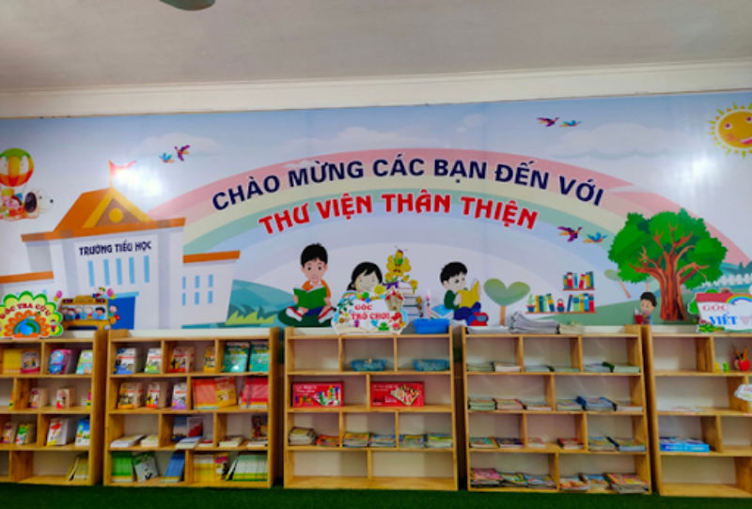

Slide 39
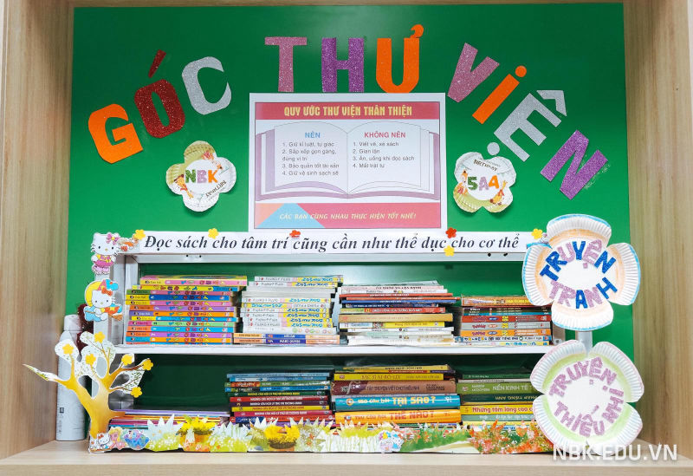

Slide 40
